Slide 1
Renesančná filozofia

Slide 2
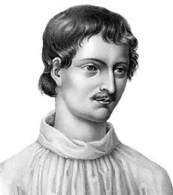
Giordano Bruno (1548-1600)
vlastným menom Fillipo Bruno
bol taliansky renesančný filozof a dominikán
bol ovplyvnený Mikulášom Kuzánskym
v astronómii sa preslávil tézami o tom, že Zem ani Slnko nie je stredom vesmíru a že vesmír je nekonečný
hlavné myšlienky vyložil v sérii dialógov, napísaných sčasti po latinsky, sčasti po taliansky

Slide 3
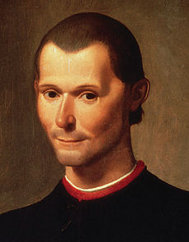
Niccollo Macchiavelli (1469- 1527)
bol florentský úradník, historik a politický mysliteľ
vo svojej literárnej činnosti sa zaoberal najmä politikou
v diele Vladár, ktoré neskôr Montesquieu nazval „politickou lekárňou“, zhŕňa svoje skúsenosti a dopĺňa ich historickými vedomosťami a úvahami o povahe ľudí
cieľ diela je poskytnúť kniežatám návod na to, ako vytvoriť vnútorne aj navonok silný štát

Slide 4
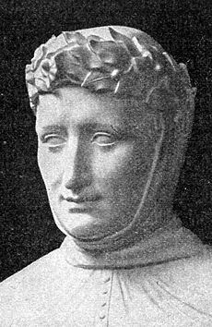
Francesco Petrarca (1304-1374)
bol taliansky básnik, predstaviteľ renesančného humanizmu
narodil sa v Arezze (Taliansko)
od roku 1318 študoval práva v Montpellier a potom v Bologni, štúdium ukončil z finančných dôvodov krátko po smrti svojho otca
ešte v roku 1326 sa stal kňazom
jeho humanistické pôsobenie začalo objavením Augustína a Cicerona, ktorí sa preň stali živými nositeľmi novej duchovnej epochy

Slide 5
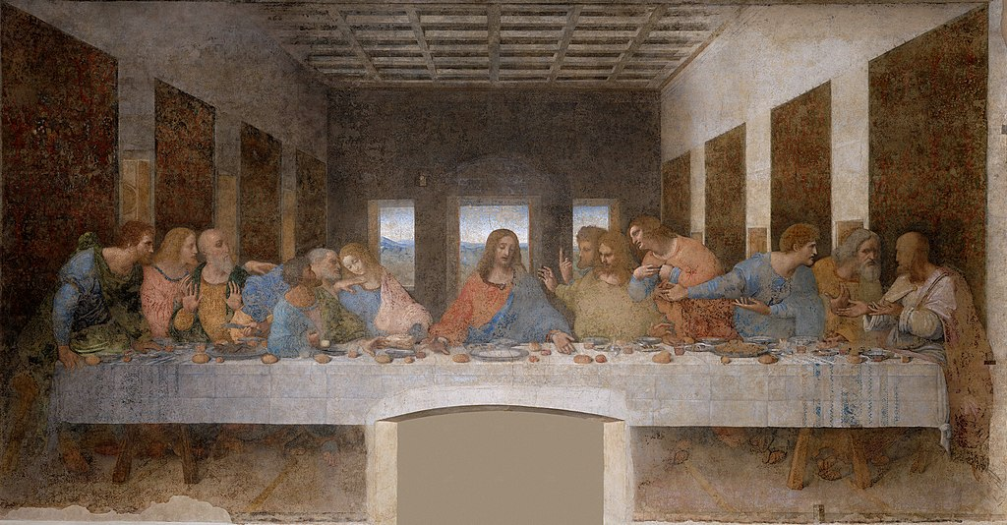
Leonardo da Vinci (1452-1519)
bol taliansky renesančný architekt, hudobník, vynálezca, sochár a maliar
bol opísaný ako archetyp „renesančného človeka“ a ako univerzálny génius
Leonardo je slávny pre svoje majstrovské obrazy ako Posledná večera a Mona Líza
tiež je známy ako tvorca mnohých vynálezov, ktoré predvídali modernú technológiu, ale ktoré boli len výnimočne skonštruované počas jeho života

Slide 6
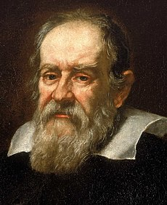
Galileo Galilei (1564-1642)
narodil sa v Pise (Taliansko)
bol to filozof, fyzik, astronóm, matematik obdobia renesancie a jeden zo zakladateľov súčasnej experimentálno-teoretickej prírodovedy
v kláštornej škole študoval medicínu, do ktorej ho otec nútil, pretože chcel, aby žil lepšie ako on
je mu pripisované autorstvo výroku A predsa sa točí!

Slide 7
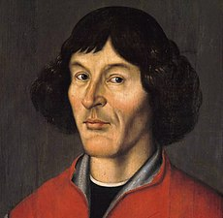
Mikuláš Kopernik (1473-1543)
bol nemecký astronóm, matematik, filozof, humanista, kanonik v katolíckej cirkvi a ekonóm, ktorý pôsobil na území Poľska
bol to významný predstaviteľ renesančnej filozofie
Kopernikovo učenie obsahovalo kinematickú schému slnečnej sústavy, ktorá sa stala začiatkom vývinu nebeskej mechaniky a umožnila aplikovať pojmy zemskej mechaniky na kozmos
v Kopernikovom učení sa začalo zbližovanie astronómie so zemskou mechanikou

